Slide 1


Renewable & Storage Forum – νέο περιβάλλον, νέες αγορές, νέοι πρωταγωνιστές στην εποχή της ενεργειακής μετάβασης
Αποθήκευση στα νησιά- Υβριδικά συστήματα
October 24, 2019
Ζήσιμος Μαντάς
Chief Business Development Officer

Slide 2

Θεματικές
01
Υβριδικός Σταθμός (ΥΒΣ) Τήλου
02
Συνιστώσες ΥΒΣ Τήλου
03
Σύστημα Εποπτείας & Ελέγχου ΥΒΣ
04
Στιγμιότυπα λειτουργίας ΥΒΣ
05
Επικουρικές Υπηρεσίες στο Δίκτυο
06
Θεσμικό πλαίσιο αποθήκευσης ενέργειας

Slide 3

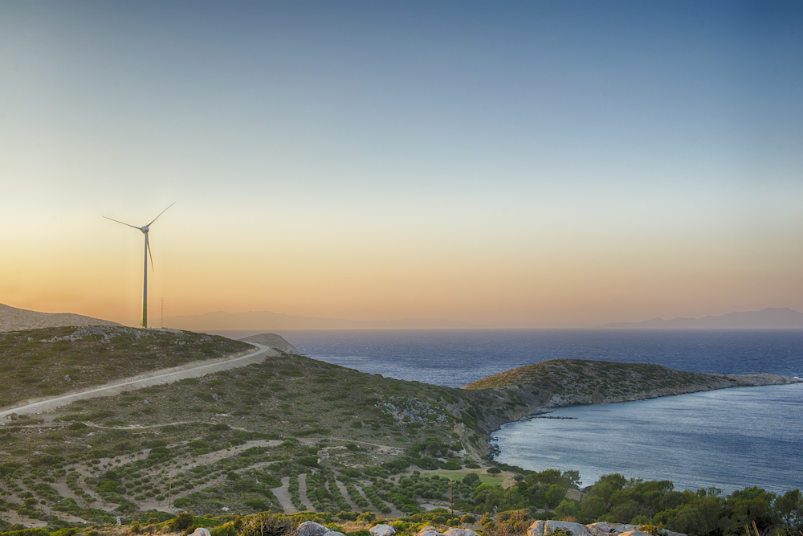
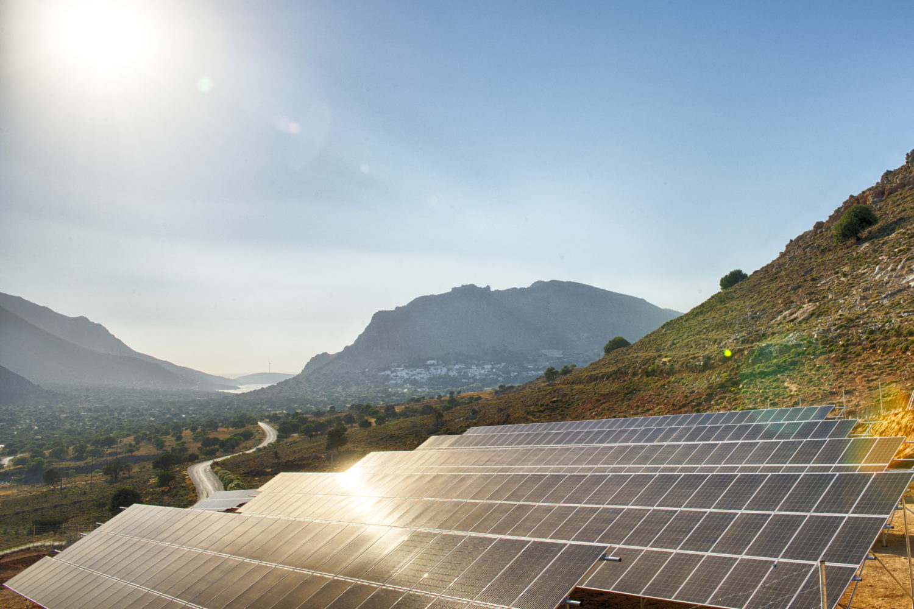
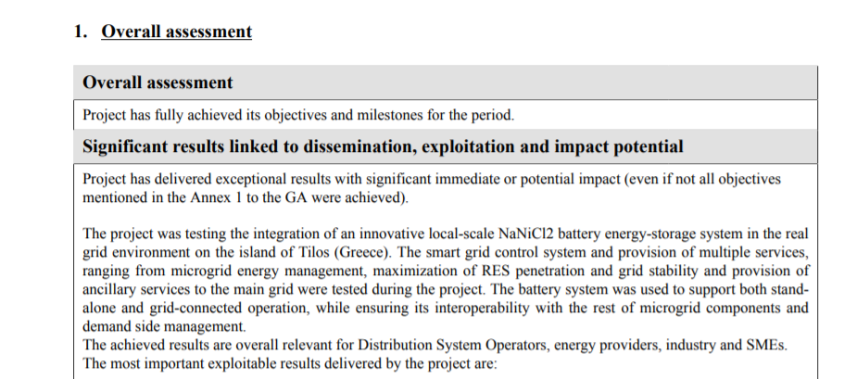

Ο ΠΡΩΤΟΣ ΕΝ ΛΕΙΤΟΥΡΓΙΑ ΥΒΡΙΔΙΚΟΣ ΣΤΑΘΜΟΣ ΣΤΗΝ ΕΛΛΑΔΑ
Υβριδικός Σταθμός (ΥΒΣ) Τήλου
Ο ΥΒΣ Τήλου είναι ο πρώτος εν λειτουργία Υβριδικός Σταθμός με σύστημα αποθήκευσης από συσσωρευτές στην Ελλάδα
Βρίσκεται σε δοκιμαστική λειτουργία από τις 14.09.2018 και σε πλήρη λειτουργία συστήματος από 08.02.1019.
Ο όμιλος EEG ανέπτυξε, αυτοχρηματοδότησε και λειτουργεί επιτυχώς τον ΥΒΣ Τήλου.
Αποτελεί Έργο ορόσημο (Milestone Project) για την Ελλάδα και την Ευρώπη.
Απέδειξε στην πράξη πως συστήματα αποθήκευσης μπορούν να έχουν εμπορική εφαρμογή σε αυτόνομα Ηλεκτρικά Συστήματα

Slide 4
Ο ΠΡΩΤΟΣ ΕΝ ΛΕΙΤΟΥΡΓΙΑ ΥΒΡΙΔΙΚΟΣ ΣΤΑΘΜΟΣ ΣΤΗΝ ΕΛΛΑΔΑ
Συνιστώσες Υβριδικού Σταθμού Τήλου
Εγγυημένη Ισχύς 400kW
Συσσωρευτές
Sodium Nickel Chloride (NaNiCl₂)
Ονομαστικής ισχύος 800kW
Ονομαστικής χωρητικότητας 2.800kWh
Φ/Β Σταθμός
Ονομαστικής ισχύος 160kWp
592 panels
8 inverters ονομαστικής ισχύος 20 kW
Αιολικό Πάρκο
Ονομαστικής ισχύος 800kW
Μεταβλητών στροφών
Pitch controlled
Fault Ride-Through
Battery Inverters
2 x 500kVA
Control modes:
- P-Q/operation
-U-f/island mode
- Q-U droop functionality
- Grid-forming capability

Slide 5
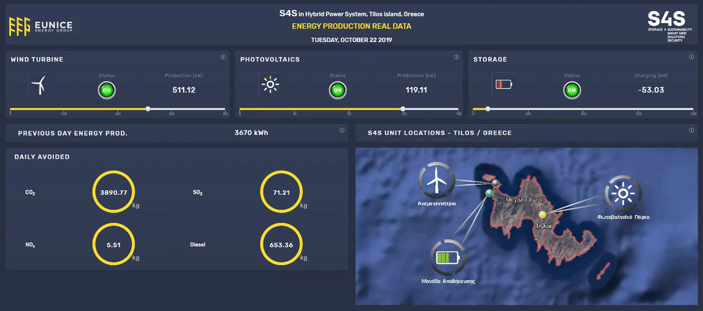
Ο ΠΡΩΤΟΣ ΕΝ ΛΕΙΤΟΥΡΓΙΑ ΥΒΡΙΔΙΚΟΣ ΣΤΑΘΜΟΣ ΣΤΗΝ ΕΛΛΑΔΑ
Σύστημα Εποπτείας & Ελέγχου ΥΒΣ
Η λειτουργία του ΥΒΣ σε πραγματικό χρόνο online στο website: www.s4s.eunice.gr

Slide 6
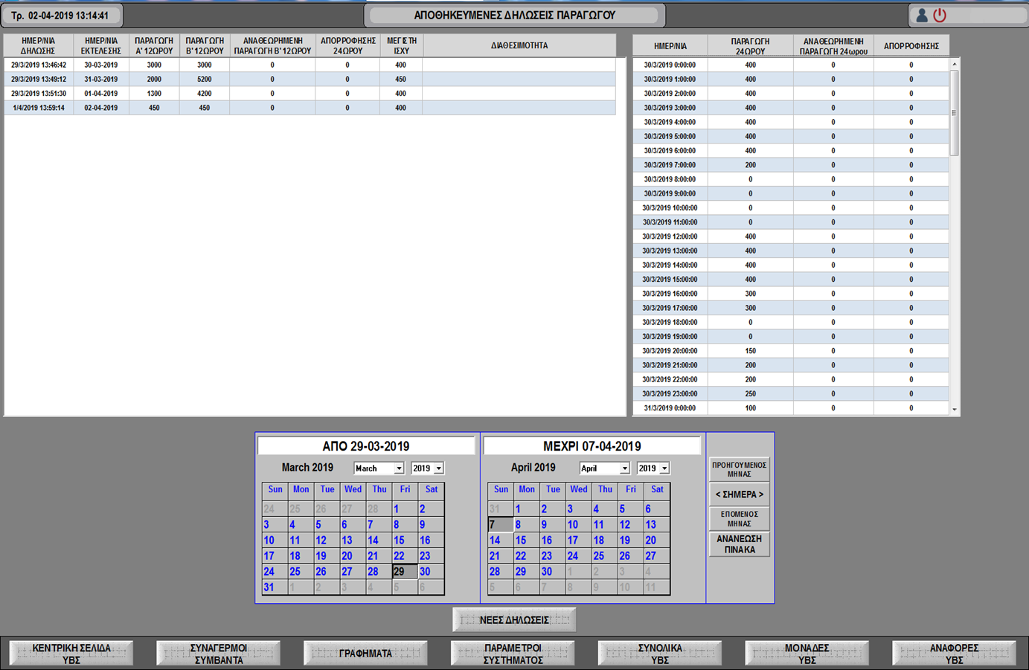
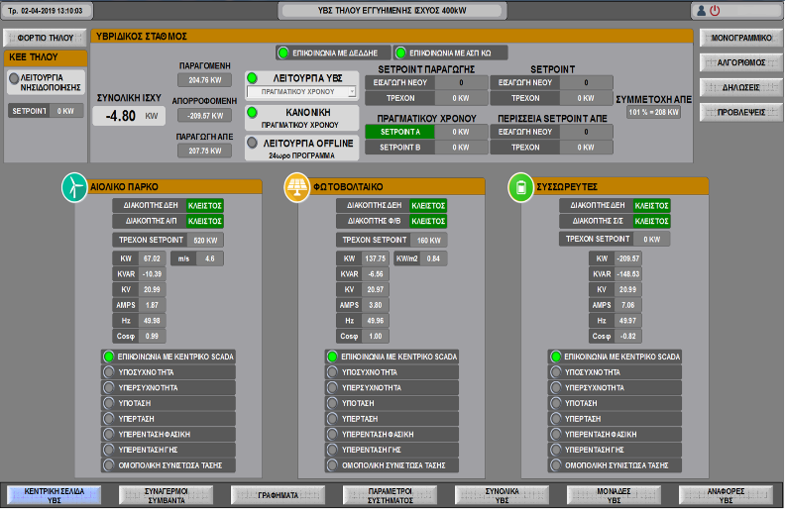
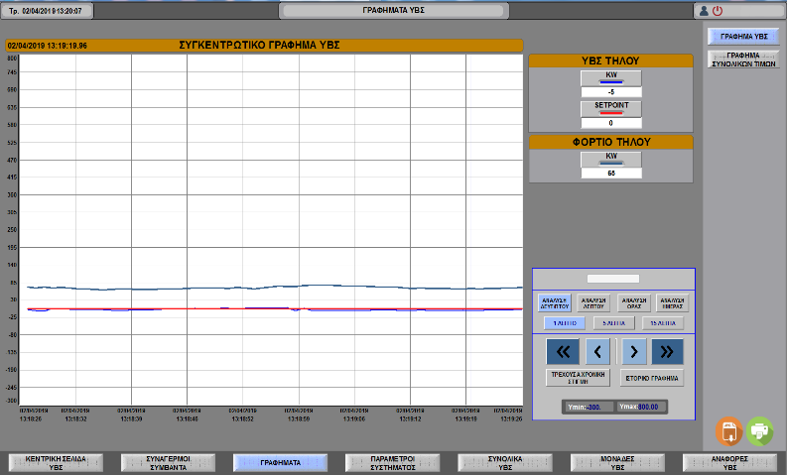


Ο ΠΡΩΤΟΣ ΕΝ ΛΕΙΤΟΥΡΓΙΑ ΥΒΡΙΔΙΚΟΣ ΣΤΑΘΜΟΣ ΣΤΗΝ ΕΛΛΑΔΑ
Σύστημα Εποπτείας & Ελέγχου του ΥΒΣ (SCADA)
Το Σύστημα Εποπτείας & Ελέγχου των συνόλων των συνιστωσών του ΥΒΣ ενσωματώνει τον αλγόριθμο πραγματικού χρόνου για τη εσωτερική συγχρονισμένη λειτουργία των τριών συνιστωσών προς τήρηση των Εντολών Κατανομής του Διαχειριστή.
Πλατφόρμα πρόβλεψης αιολικού και ηλιακού δυναμικού
Πλατφόρμα δήλωσης παραγωγής επόμενης ημέρας για την ενσωμάτωση στον ΚΗΕΠ που καταρτίζεται από το Διαχειριστή ΜΔΝ
Πλατφόρμα κατανομής του ΥΒΣ σε επίπεδο πραγματικού χρόνου με πλήρη διασύνδεση και συγχρονισμό με τα συστήματα του Διαχειριστή σε Κω και Αθήνα, σύμφωνα και με τα οριζόμενα από τον Κώδικα ΜΔΝ της ΡΑΕ
Καταρτίστηκε & η πλατφόρμα
Προημερήσιας Αγοράς Ενέργειας

Slide 7
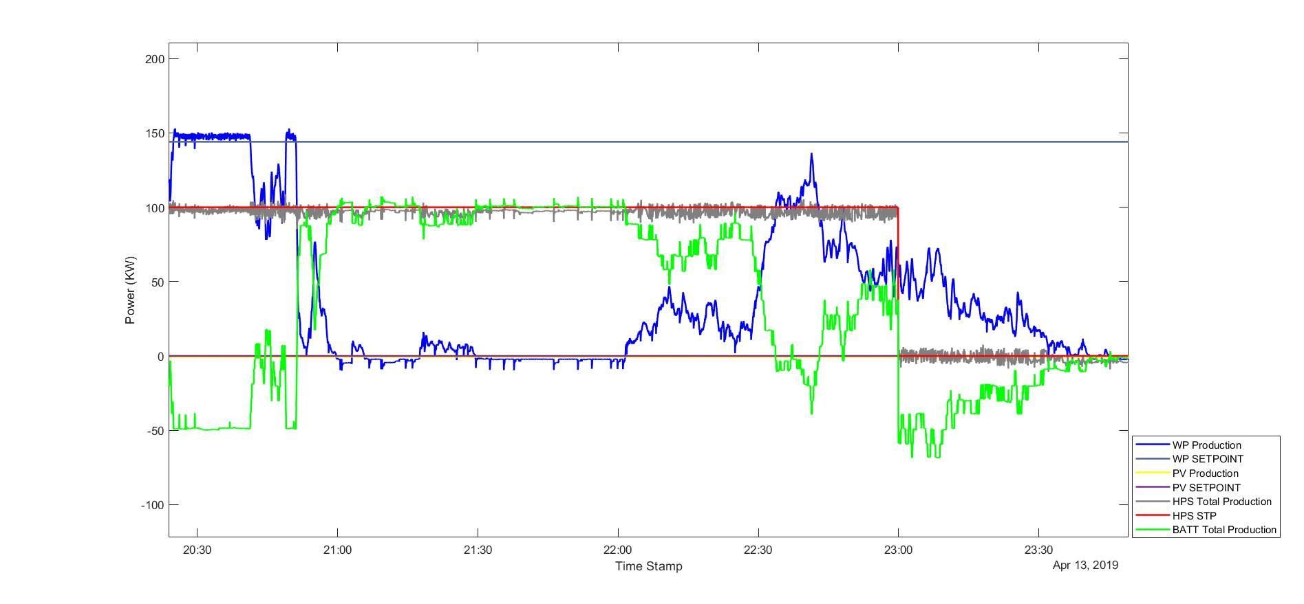
Ο ΠΡΩΤΟΣ ΕΝ ΛΕΙΤΟΥΡΓΙΑ ΥΒΡΙΔΙΚΟΣ ΣΤΑΘΜΟΣ ΣΤΗΝ ΕΛΛΑΔΑ
Στιγμιότυπα λειτουργίας ΥΒΣ → Τάχιστη απόκριση συστήματος
Ο ρόλος των συσσωρευτών στη μεγιστοποίηση της διείσδυσης των ΑΠΕ και στην εξασφάλιση της αξιόπιστης λειτουργίας του Υβριδικού σύμφωνα με το Πρόγραμμα Κατανομής του Διαχειριστή.
Αντιστάθμιση της απόκλισης της αιολικής παραγωγής από την προβλεπόμενη μέσω έγχυσης ή απορρόφησης ενέργειας από τους συσσωρευτές προκειμένου να τηρηθεί το τρέχον setpoint.
Λειτουργία των συσσωρευτών σε επίπεδο millisecond

Slide 8
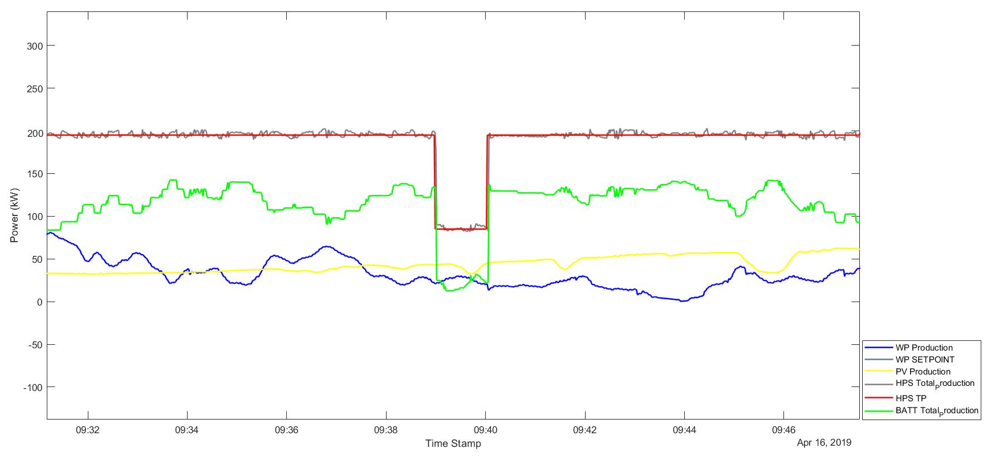
Ο ΠΡΩΤΟΣ ΕΝ ΛΕΙΤΟΥΡΓΙΑ ΥΒΡΙΔΙΚΟΣ ΣΤΑΘΜΟΣ ΣΤΗΝ ΕΛΛΑΔΑ
Στιγμιότυπα λειτουργίας ΥΒΣ → Αμεσότητα στην εκτέλεση set-point
Τήρηση της εντολής κατανομής πραγματικού χρόνου (1 min) η οποία μπορεί να διαφέρει από την ωριαία εντολή κατανομής του 24ωρου Προγράμματος Κατανομής με συγχρονισμό και των τριών συνιστωσών:

Slide 9
Ο ΠΡΩΤΟΣ ΕΝ ΛΕΙΤΟΥΡΓΙΑ ΥΒΡΙΔΙΚΟΣ ΣΤΑΘΜΟΣ ΣΤΗΝ ΕΛΛΑΔΑ
Ρυθμιστικά θέματα αποθήκευσης:
1. Αποθήκευση ενέργειας ως πρόσθετο στοιχείο συμμετοχής των ΑΠΕ στην Αγορά Εξισορρόπησης (Balancing Market) → fast response batteries
2. Δημιουργία Capacity Market & Αγοράς Επικουρικών Υπηρεσιών (Ευρωπαϊκή Οδηγία 944/2019) → capacity credits / freq. response
4. Σταθμοί αποθήκευσης ενέργειας στο Δίκτυο συμμετέχοντες στο:
- Capacity market
- Arbitrage energy market
3. Δυνατότητα διμερών Συμβάσεων & εξισορρόπηση μέσω αποθήκευσης

Slide 10
Ο ΠΡΩΤΟΣ ΕΝ ΛΕΙΤΟΥΡΓΙΑ ΥΒΡΙΔΙΚΟΣ ΣΤΑΘΜΟΣ ΣΤΗΝ ΕΛΛΑΔΑ
Αδειοδοτική διαδικασία ΥΒΣ:
1. Απλοποίηση αδειοδοτικής διαδικασίας
2. Προγραμματισμός διασυνδέσεων ΜΔΝ και ισχύς Συμβάσεων ΥΒΣ με το Λειτουργό Αγοράς
3. Επικαιροποίηση Κώδικα ΜΔΝ ώστε να περιγράφει συστήματα συσσωρευτών
4. Θεσμοθέτηση λειτουργίας ΥΒΣ υπό καθεστώς νησιδοποίησης υπό την εποπτεία του Διαχειριστή

Slide 11
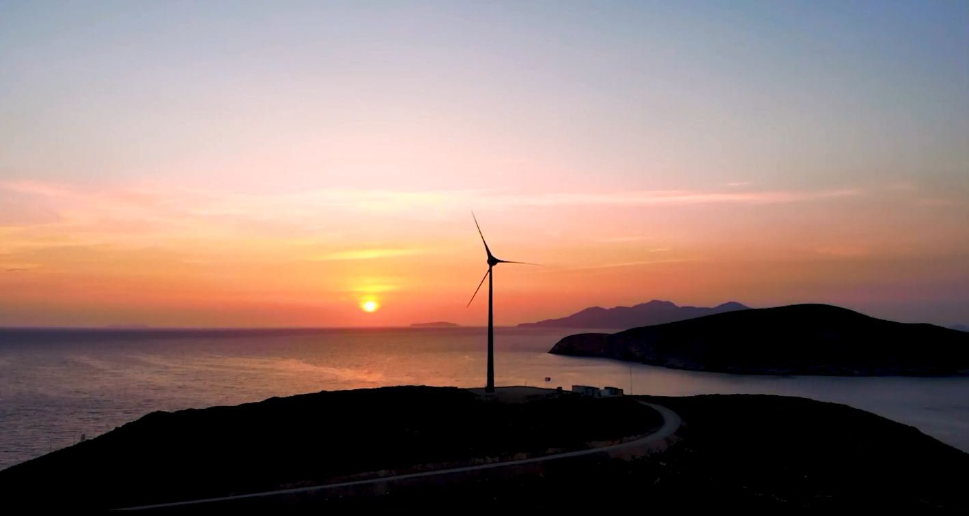

Ευχαριστώ για την προσοχή σας
Notes:
ΠΡΟΤΑΣΗ ΔΙΑΧΩΡΙΣΤΙΚΟΥ ΟΜΙΛΟΥ

